Slide 1


Ar_tag码标签使用
主讲：
时间：

Slide 2

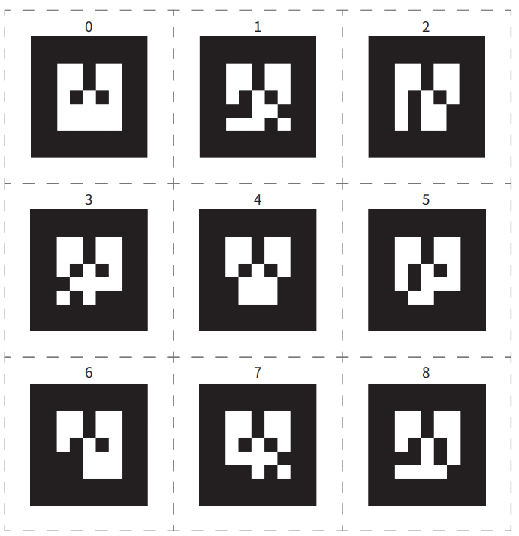
ArTag的码定义
定义
ArTag 码是一种用于增强现实（AR）和计算机视觉领域的标记码。它是一组预先定义的二维矩阵图案，每个图案都有唯一的 ID。

Slide 3


ArTag的码定义
数字为“1”ArTag码
数字为“2”ArTag码
02
机器可以通过摄像头，识别出ArTag码对应的ID编码，也可以获取到标记的位置和方向

Slide 4
ArTag的定位
在 ROS 中使用的库名字是 ar_track_alvar，它是一个基于开源
AR tag 跟踪库 Alvar 开发的 ros 库。主要作用：
01
02
姿态计算与定位
ArTag 可以帮助机器人确定自身相对于标记的位置和方向。通过摄像头捕捉 ArTag 图像，利用图像处理算法计算出标记在图像中的位置和姿态信息
目标识别与跟踪
在复杂环境中，ArTag 可以用于标记特定的目标物体或区域。机器人通过识别不同 ID 的 ArTag 来区分不同的目标

Slide 5
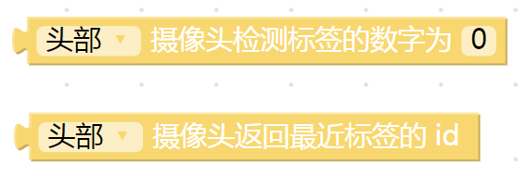
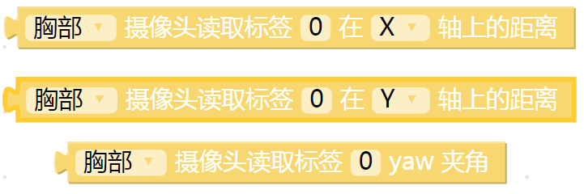
ArTag编程模块
检测标签的数字码
获取标签位置信息
X
Y
yaw

Slide 6
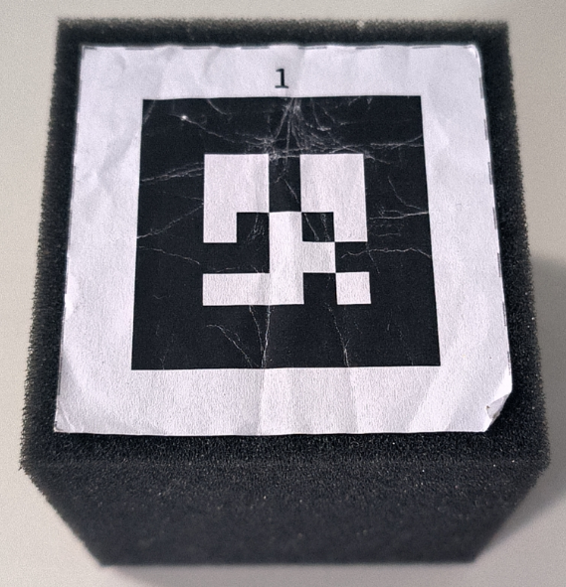
ArTag码的原理
机器人可以读取固定数字的标签在X轴或y轴上的距离
x
1
y
x轴：
机器人相对标签的前后距离的位置
1
0
-1
x【0，1】
0
y轴：机器人相对标签的左右距离的位置

Slide 7
ArTag码的原理
-90度
yaw夹角
0度
-180度
ARtag 的 yaw 夹角是指 ARtag 绕垂直于其平面的轴（通常是 z 轴）旋转的角度，常被用于确定 ARtag 的方向或姿态
90度

Slide 8
ArTag码的原理
yaw夹角的变化
0度
机器人正对着标签码的yaw角度为-90°，为了方便查看将yaw+90°处理后，观察到的角度变化就会如左侧所示。
0到-90
0到90

Slide 9
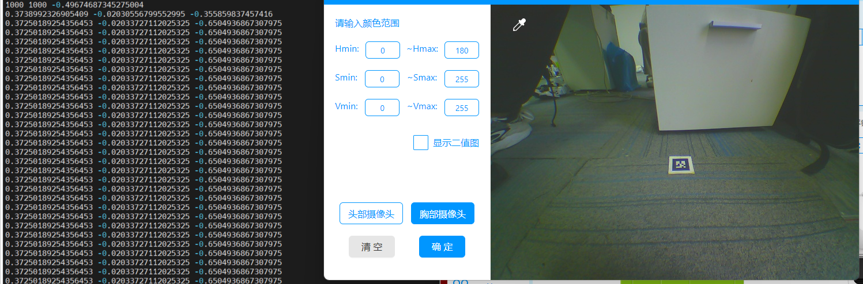
ArTag码的原理
Aelos机器人通过打印回传，可以在终端产看到反馈回来的X、Y和yaw的参数信息。移动机器人验证参数信息的变化。

Slide 10
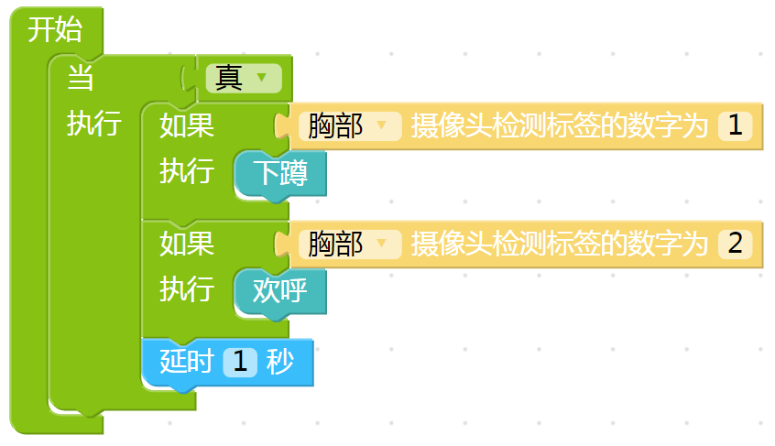
ArTag码的使用
机器人胸部摄像头识别到数字1的ARtag时，执行“下蹲”动作1次；
识别到数字2的ARtag时，执行“欢呼”动作1次；

Slide 11
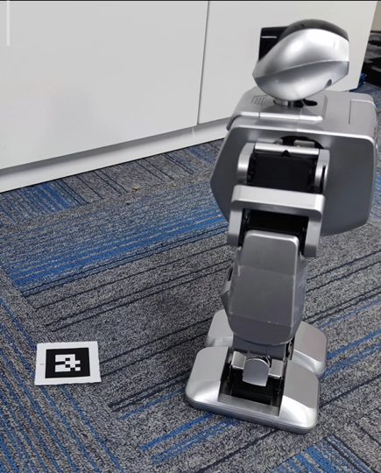
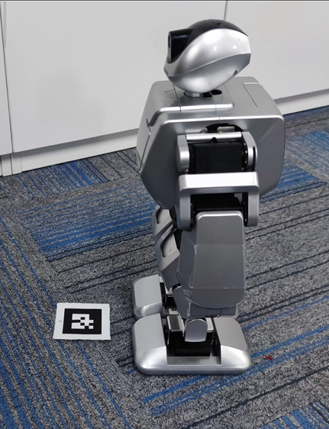
实战演练
机器人通过胸口的摄像头识别二维码，根据获取到参数，控制机器人移动实现如下图的校正。使得机器人前后、左右和夹角都位于一个设定位置

Slide 12
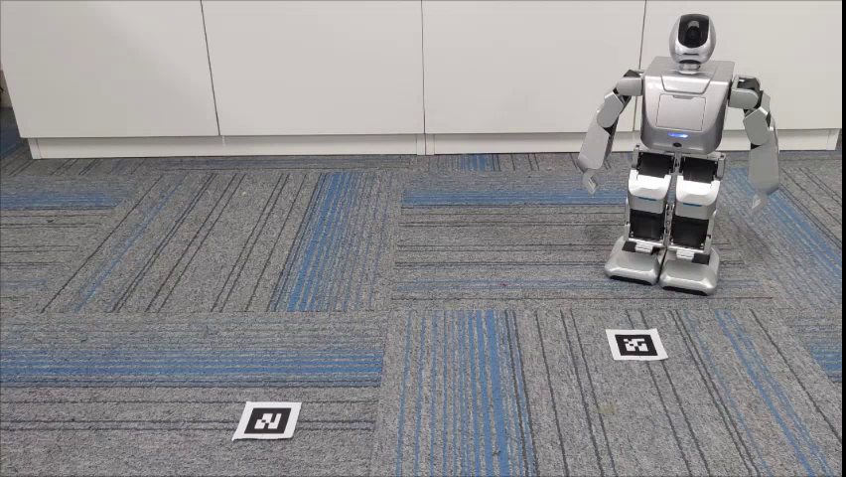
实战演练
完成标签的校正与导航

Slide 13
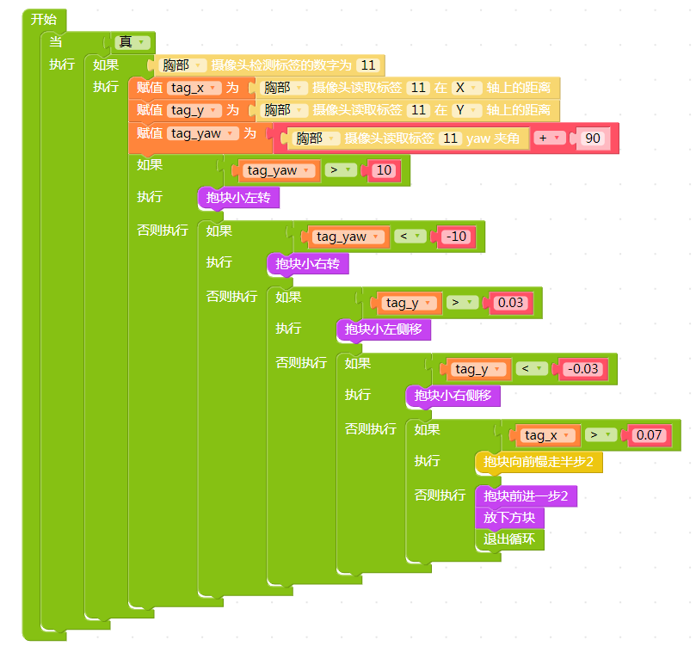
实战演练
识别11号码，先判断角度是否对正，然后在判断左右的相对位置，最后判断前后距离收否满足，当完成校正后退出循环。

Slide 14
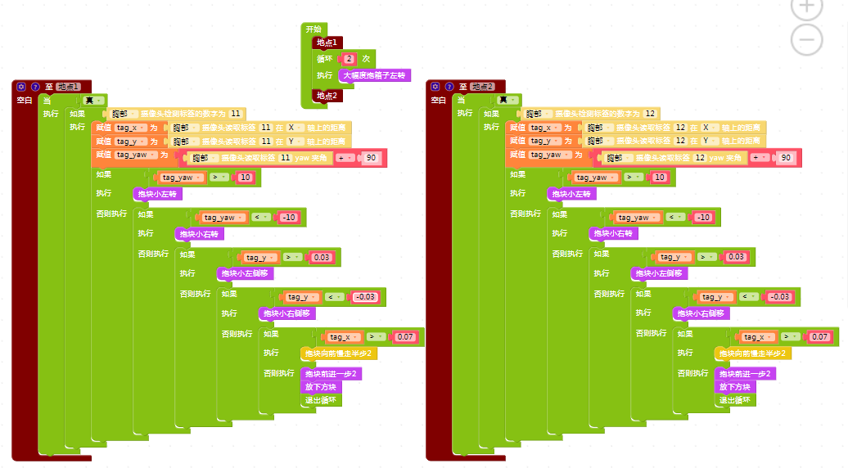
实战演练
在校正程序的基础上，完成多个Tag码的识别，最终实现利用tag码进行导航的任务。

Slide 15
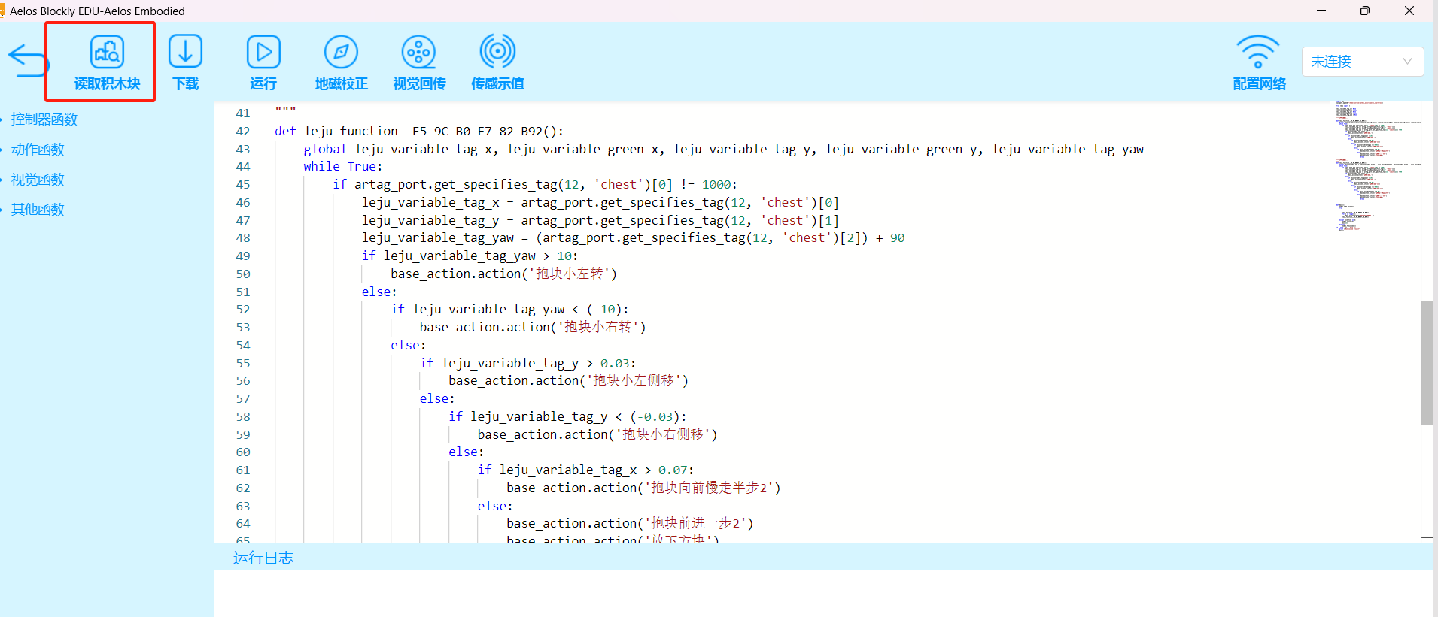
python

